Slide 1
Režimová opatření a polohování pacienta v neurointenzivní péči
Bc. Lucia Cehlárová

Slide 2
Režimová opatření v neurointenzivní péči – akutní stadium
Nejdůležitější polohování – u imobilního pacienta
Péče o trofiku kůže
Péče o paretické/ plegické končetiny
Aktivní asistovaný pohyb
Pasivní cvičení
Dechová gymnastika

Slide 3
Režimová opatření v neurointenzivní péči – subakutní stadium
Nácvik aktivní hybnosti
Postupná vertikalizace
Vertikalizace se zahajuje nácvikem posazování na lůžku a rovnováhy v sedě
Po získání stability v sedě – přesun na židli, vstávání ze sedu do stoje a sedání
Stoj u lůžka
Rovnováha ve stoje
Chůze

Slide 4
Režimová opatření v neurointenzivní péči – chronické stadium
V rámci možností reedukace hybnosti
Ergoterapie – zlepšení sebeobsluhy, nácvik soběstačnosti

Slide 5
Režimová opatření v neurointenzivní péči
S jakoukoliv novou činností začínáme až po domluvě s lékařem
Vždy se řídíme stavem pacienta
Spolupracujeme s fyzioterapeutem
Přizpůsobíme okolní prostředí pacienta
Do péče zainteresujeme i rodinu

Slide 6
Polohování v neurointenzivní péči
Druh pasivního pohybu
Působení zevní sily malé intenzity delší dobu
Je prováděno u pacientů s omezením či ztrátou hybnosti a poruchou citlivosti určitých části těla
Změnou polohy vznikají různorodé stimuly, které nepomáhají návratu senzorických i motorických funkcí
Podpora zotavení
Předcházení vzniku komplikací

Slide 7
Cíle polohování
Regulace svalového tonu
Prevence kontraktur, pneumonie, dekubitů
Zlepšení oběhových funkcí
Zabránění poškození periferních nervů (chráníme nerv před útlakem)
Zlepšení vigility a pozornosti
Prevence vzniku kloubních deformit
Snížení intrakraniálního tlaku (zvýšená horní polovina těla – 30°)

Slide 8
Zásady polohování
Správné uložení končetin
Polohovat 24 hodin, polohu měnit á 2-3 hodiny nebo dle potřeby
Poloha musí být bezpečná
Kontrola kůže, predilekčních míst
Křivky těla – respektovat krční a bederní lordózu, hrudní kyfózu
Poloha musí být pohodlná, nebolestivá
Suchá a čistá postel

Slide 9
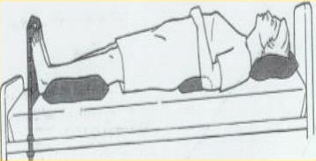
Způsoby polohování
POLOHA SUPINAČNÍ
na zádech,
nutno dodržet zvýšenou polohu hlavy

Slide 10
POLOHA SEMISUPINAČNÍ
mezi polohou na zádech a boku
trup je podepřen polštářem po celé jeho délce

Slide 11
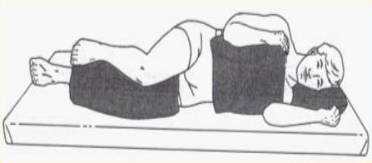
POLOHA NA BOKU
trup je kolmo k podložce a hlava podložena v ose
poloha má příznivý antispastický vliv
chrání oblast sacra před dekubity

Slide 12
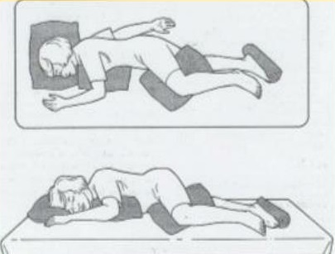
POLOHA SEMIPRONAČNÍ
mezi polohou na boku a na břiše
hrudník podložen polštářem
hlava mírně rotována a také podložena polštářem

Slide 13
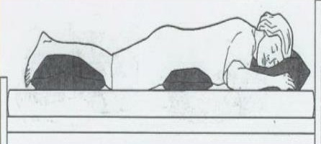
POLOHA PRONAČNÍ
poloha na břiše
když není žádná kontraindikace
hrozba zvýšení intrakraniálního tlaku – pacient musí být stabilní

Slide 14
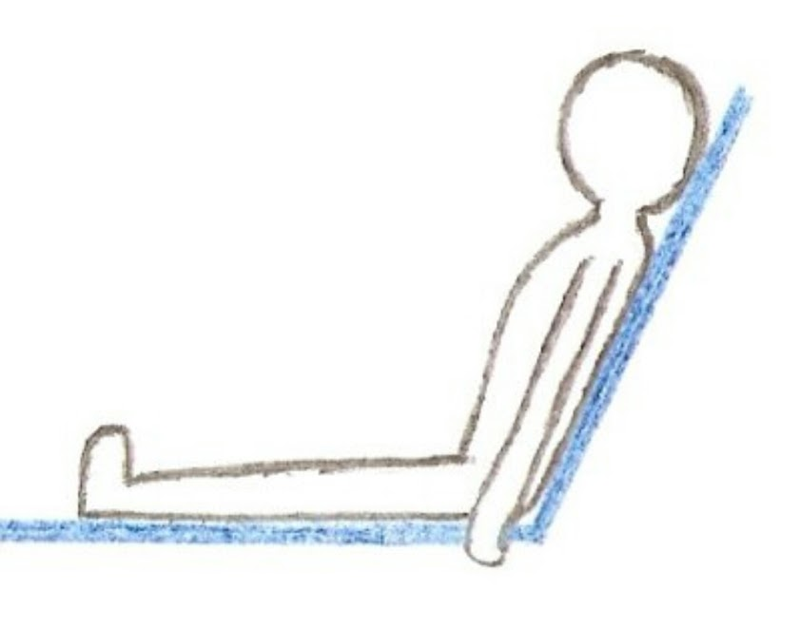
POLOSED
na lůžku nebo ve vozíku
hlava, krk, loket, předloktí - podepřeno

Slide 15
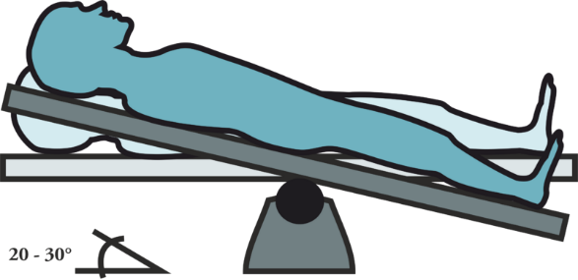
ANTITRENDELENBURGOVA POLOHA
pacient leží na zádech
DKK jsou níž než hlava a trup pacienta
při zvýšeném ICP

Slide 16
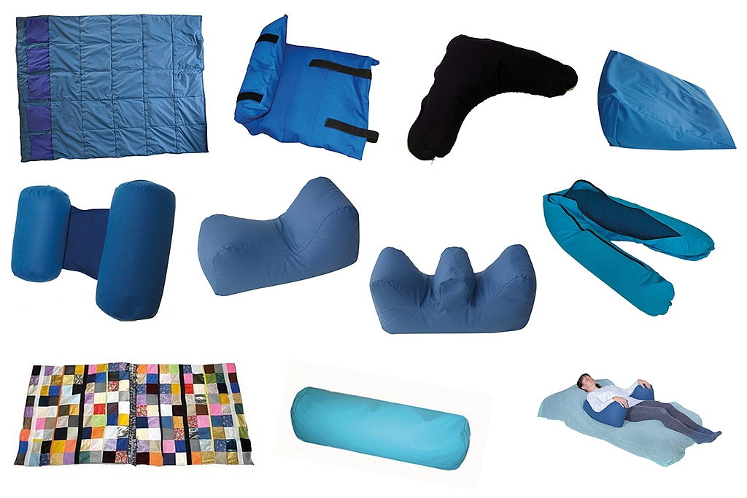
Pomůcky k polohování
Polštáře – různých tvarů a výšek, z různých materiálů
Sáčky s pískem
Dlahy
Bedničky
Opěrné desky, podpěry

Slide 17
DĚKUJI ZA POZORNOST

